Slide 1
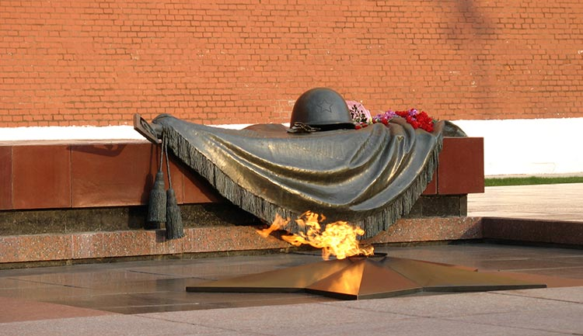
Проект День Победы Воспитатель: Прокофьева С. Б.
МБ ДОУ « Детский сад № 1» горд Луга Ленинградская область

Slide 2
Проблема, ее актуальность: учить детей выражать свою благодарность за мирное, счастливое детство участникам Великой Отечественной войны. Цель проекта: познакомить дошкольников с военными событиями, происходившими в годы войны в нашем городе. Организовать праздник для ветеранов, приготовить для них подарки.
Обогатить и расширить знания детей о событиях в Великой Отечественной войне.
Восстановить утраченные связи между поколениями.
Воспитать у детей стремление знать свои «корни».
Продолжительность проекта: 4 месяца (С февраля по май)
Участники проекта: воспитатель, муз. Руководитель, родители и дети старшей группы.

Slide 3
Пояснительная записка.
Уже 69 лет отделяют нас от того далекого счастливого мая. Но память о нем не умерла. С каждым годом, мы все яснее осознаем в каком не оплатном долгу мы перед теми, кто отстоял мир. Мы вместе с родителями ведем целенаправленную работу по ознакомлению детей с событиями Великой Отечественной войны. В основу нашей работы был положен проектный метод позволивший создать естественную ситуацию общения и практического взаимодействия детей и взрослых в решении поставленных задач.

Slide 4
Основные направления работы.
1. Обобщение и расширение представлений детей о Великой Отечественной войне, что победа – подвиг и слава нашего народа.
2. Ознакомление детей с героями войны, ветеранами.
3. Формирование у детей мнения о недопустимости повторения войны.
Реализация проекта позволили задействовать различные виды детской деятельности. В ходе проекта дети знакомились с историческими фактами военных лет, памятниками боевой славы, с художественной литературой и музыкой военных лет; прониклись гордостью к своему родному городу. Художественно-продуктивная деятельность детей в период проекта была целенаправленной, осознанной, мотивированной. Дети старались проявить свои умения и навыки при изготовлении цветов и открыток для ветеранов. Незабываемым был и вечер встречи с ветеранами «Мы не забудем той страшной войны».

Slide 5
Формы презентации проекта.
Возложение цветов к памятнику на Лысой горе.
Посещение музея славы в детском саду.
Изготовление цветов и поздравительных открыток.
Выставка детского творчества: военная техника.
Посещение Краеведческого музея
Посещение выставки в ДНТ
Возложение цветов на братском захоронении
Концерт « День Победы»

Slide 6
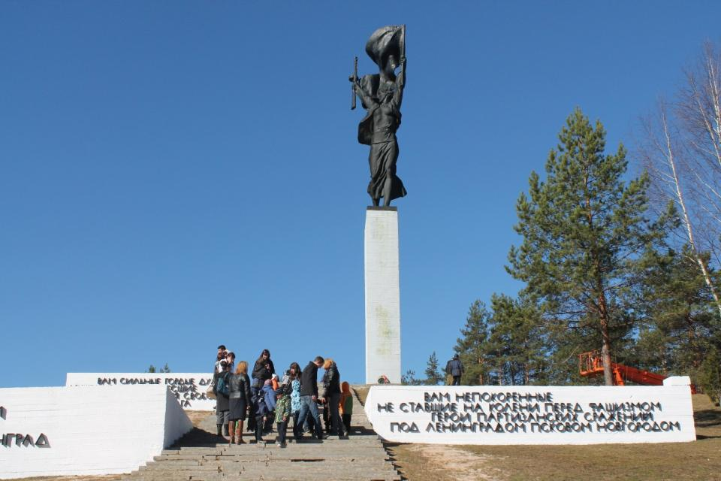
Формы работы с детьми.
Беседа « Военная луга ».
Экскурсия и возложение цветов к памятнику на Лысой горе и на братском захоронении. Рассматривание экспозиций и выставка детских книг о героях войны.
Экскурсия к мемориалу Партизанская слава.
Посещение выставки о Защитниках нашего города в годы Великой Отечественной войны в Краеведческом музее.
Посещение выставки в ДНТ, посвященной освобождению города от фашистских захватчиков.
Изготовление фотогазеты
Концерт « День Победы»
Рассматривание фотографий военных лет.

Slide 7
Работа с родителями.
Чтение детям художественной литературы о Великой Отечественной войне. Заучивание стихов .
Рассказывание детям о родственниках, участников войны, рассматривание семейных альбомов.
Участие родителей в выставке детского рисунка о войне.
Участие родителей в организации экскурсии к памятнику Партизанской славы и на Братское захоронение.

Slide 8
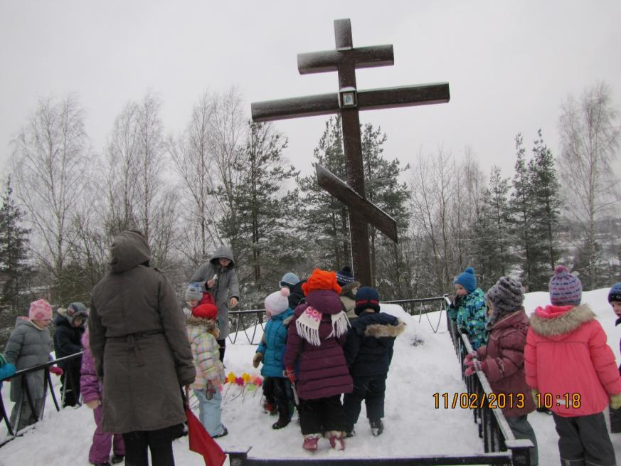
Экскурсия к памятнику на Лысой горе

Slide 9
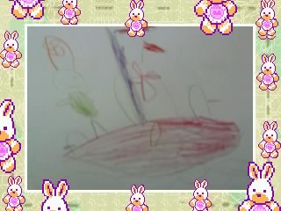
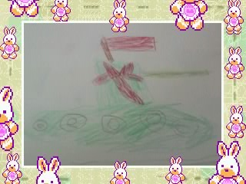
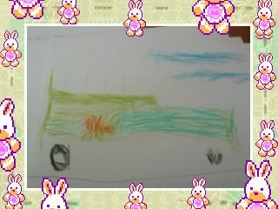
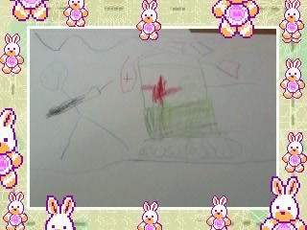
Конкурс рисунков «Военная техника»

Slide 10
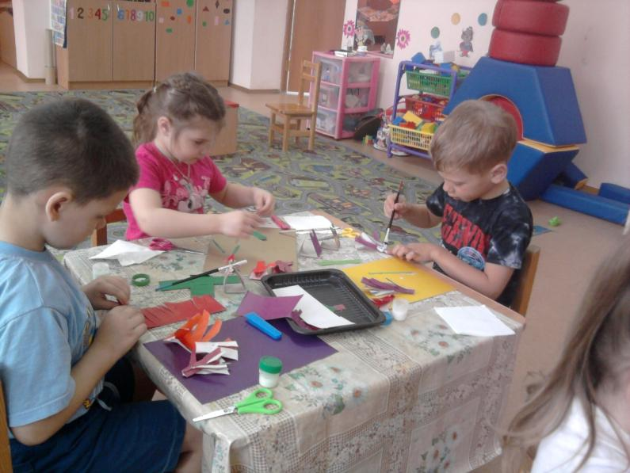
Изготовление поздравительных открыток

Slide 11
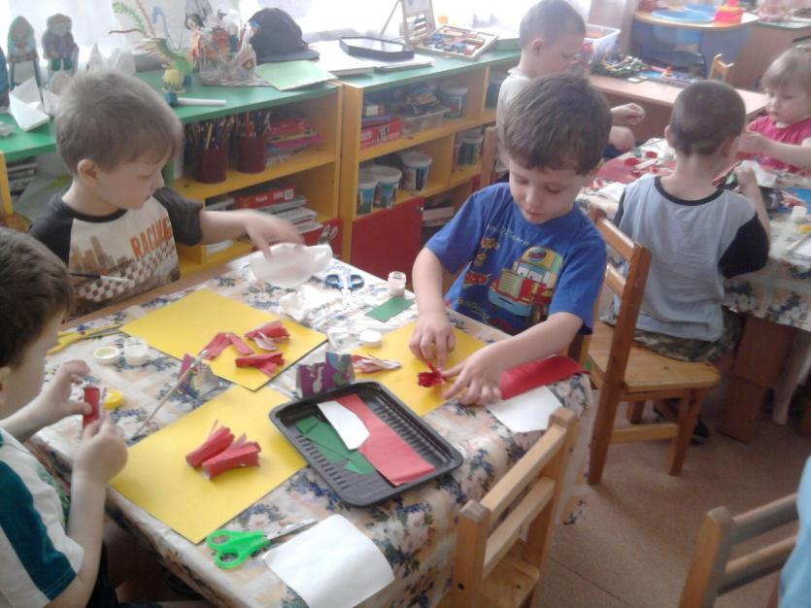
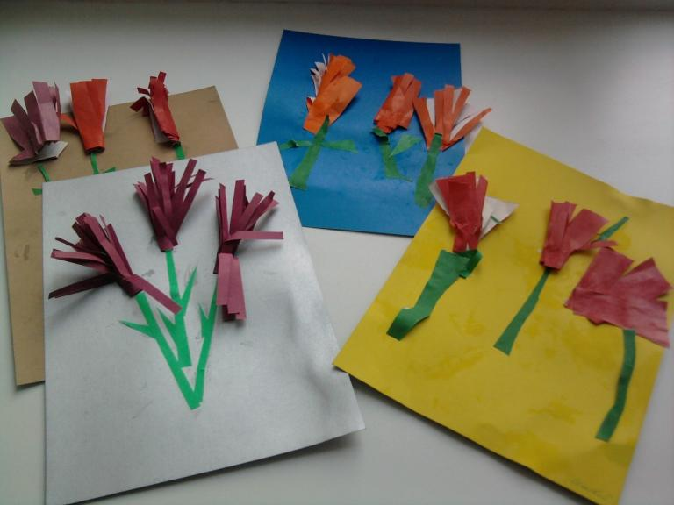

Slide 12
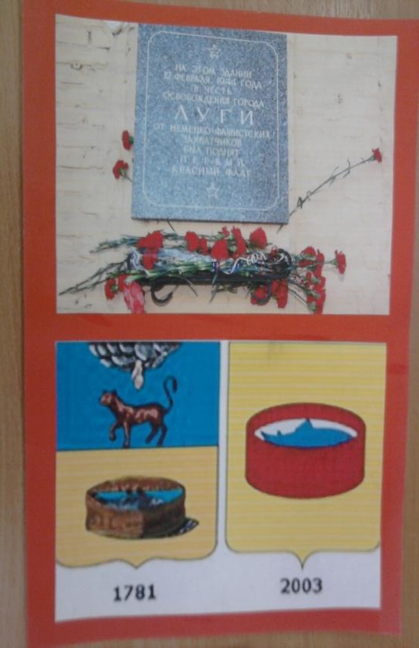
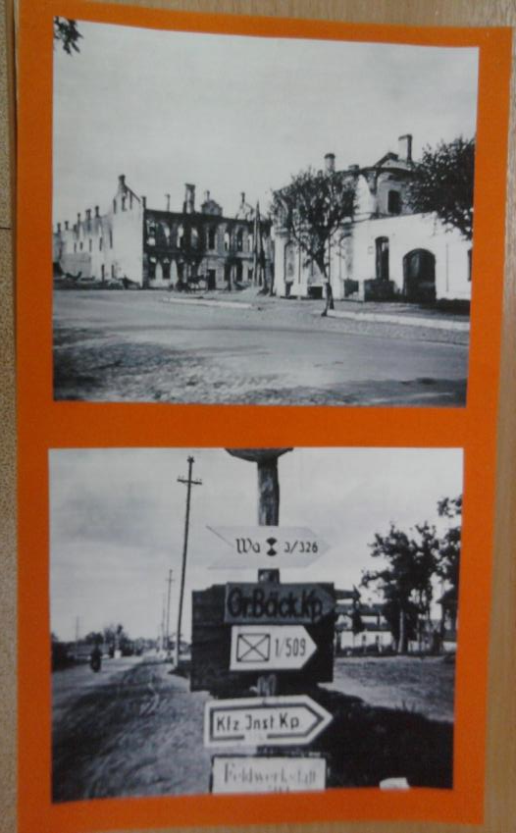
Изготовление папки-передвижки

Slide 13
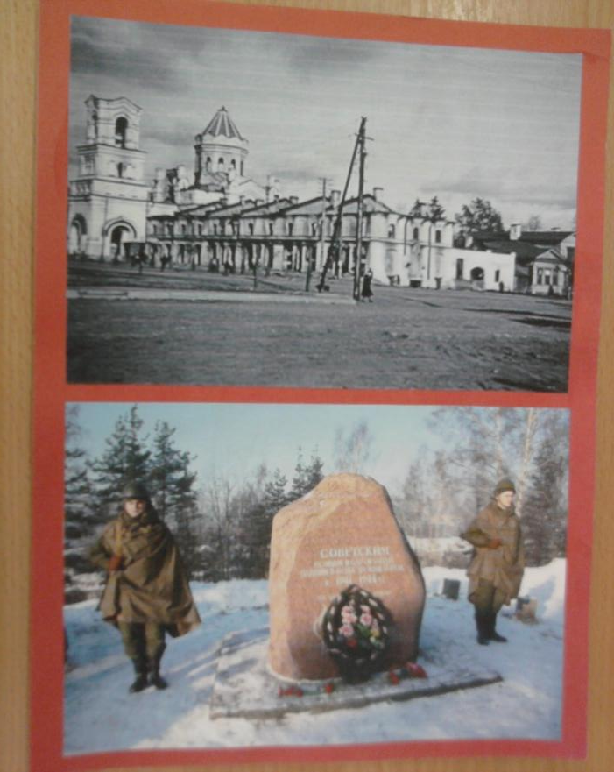

Slide 16
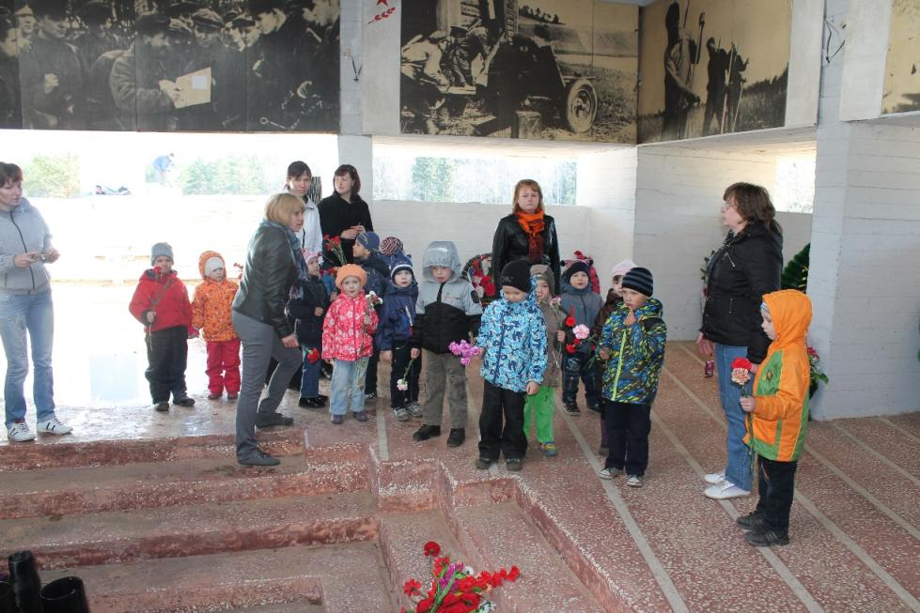
Экскурсия к памятнику Партизанская слава

Slide 17
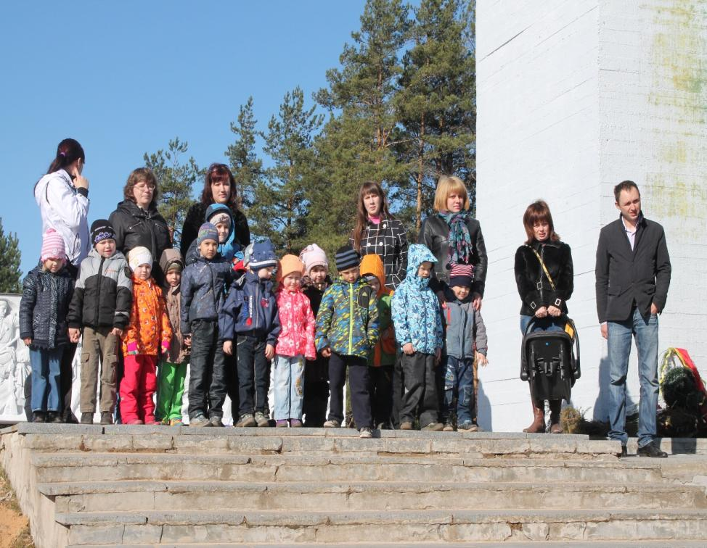

Slide 18
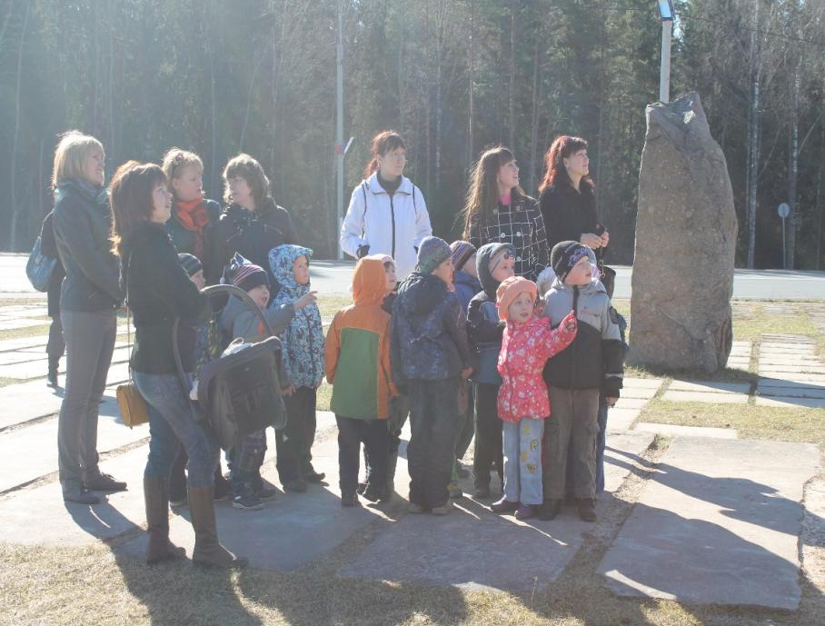

Slide 19
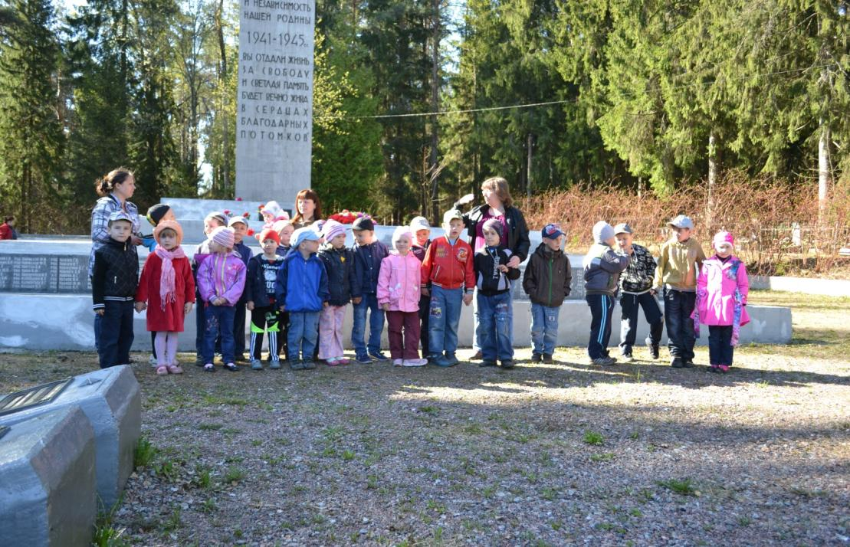
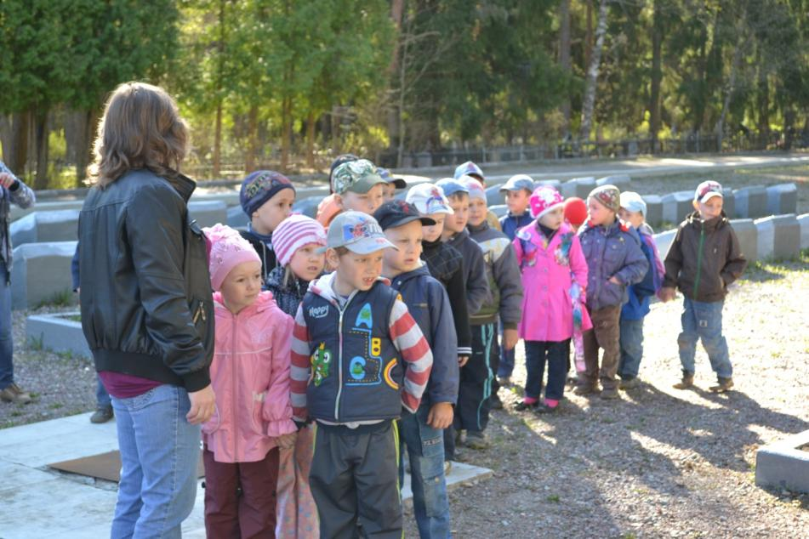
Экскурсия на Братское захоронение и Мемориал павшим героям

Slide 20
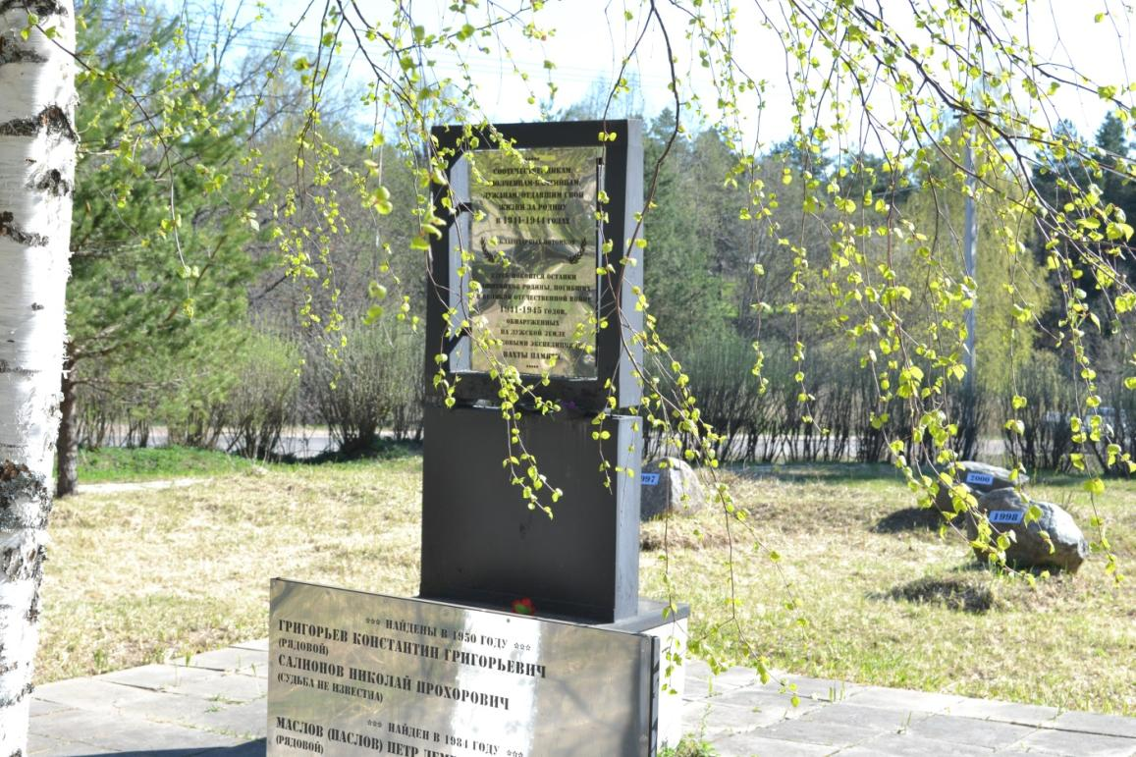
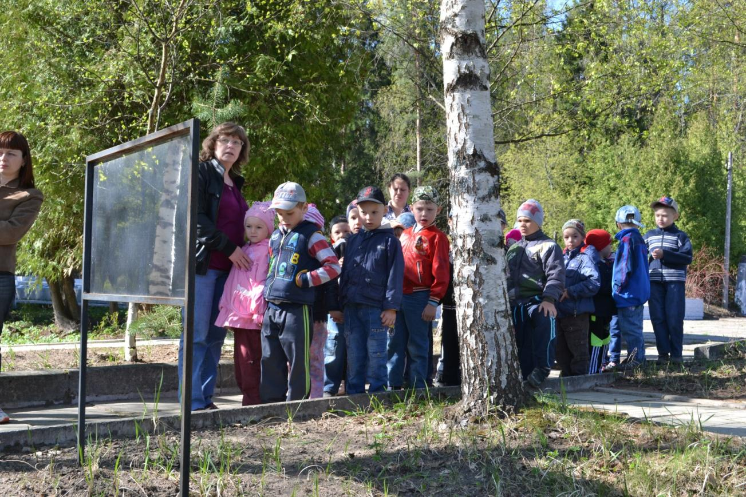

Slide 21
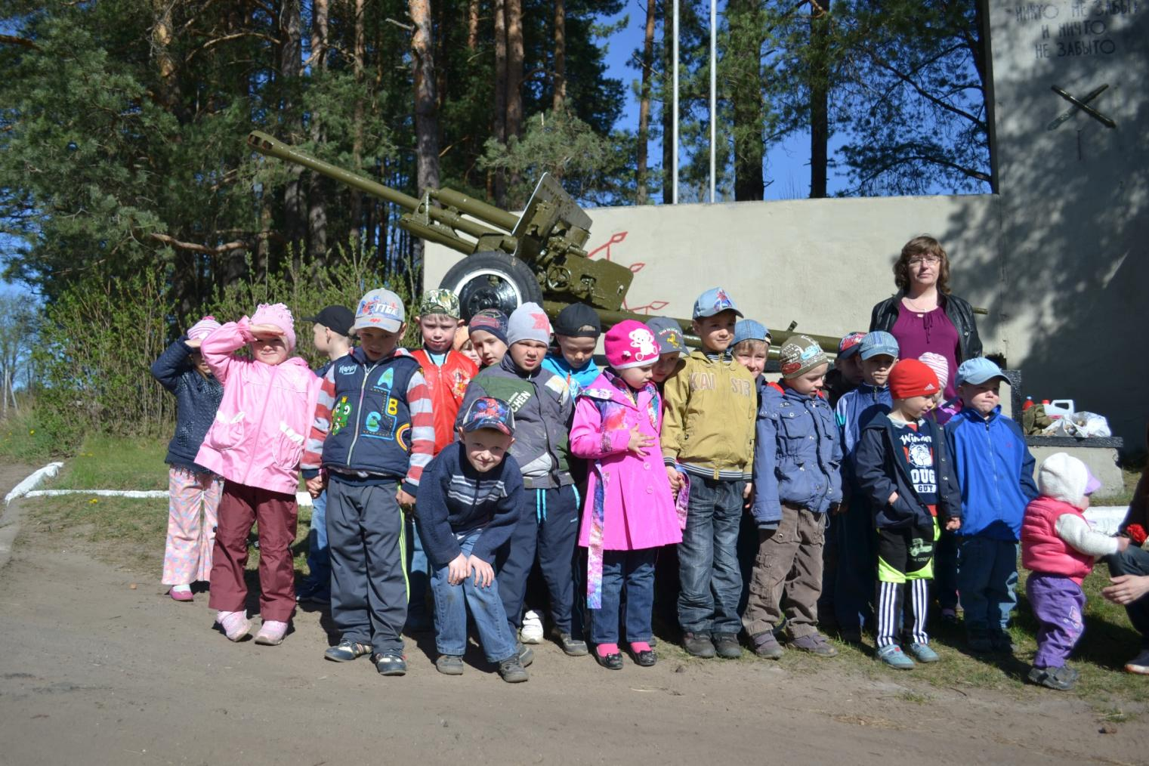

Slide 22
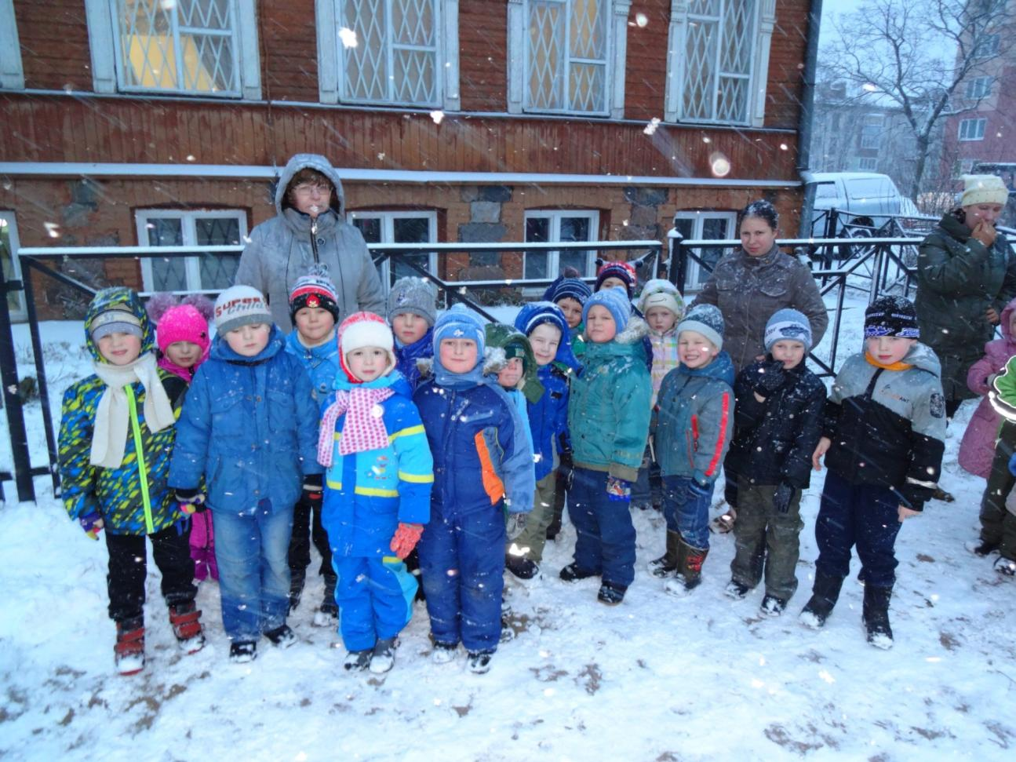
Посещение Краеведческого музея г. Луга

Slide 23
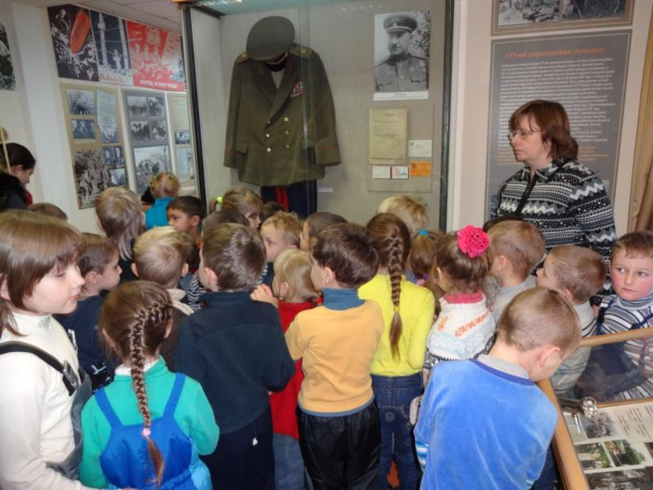
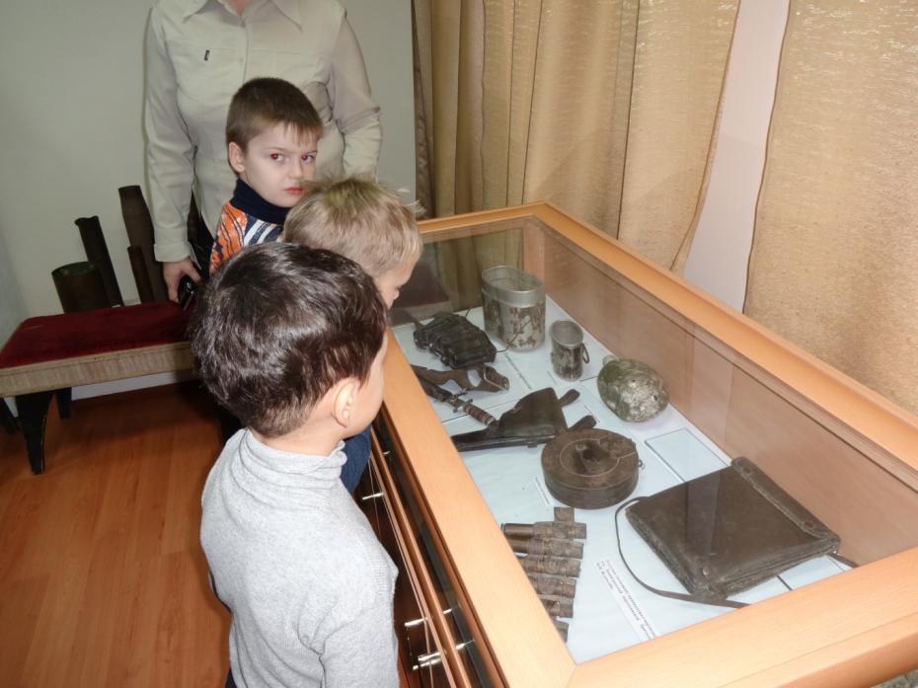
Выставка посвящена защитникам города в годы Великой Отечественной войны

Slide 24
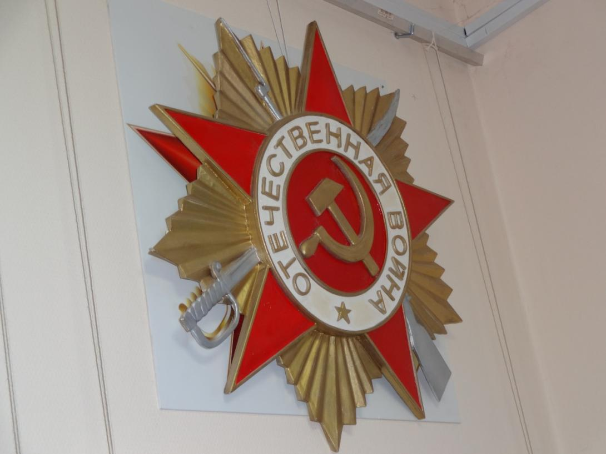
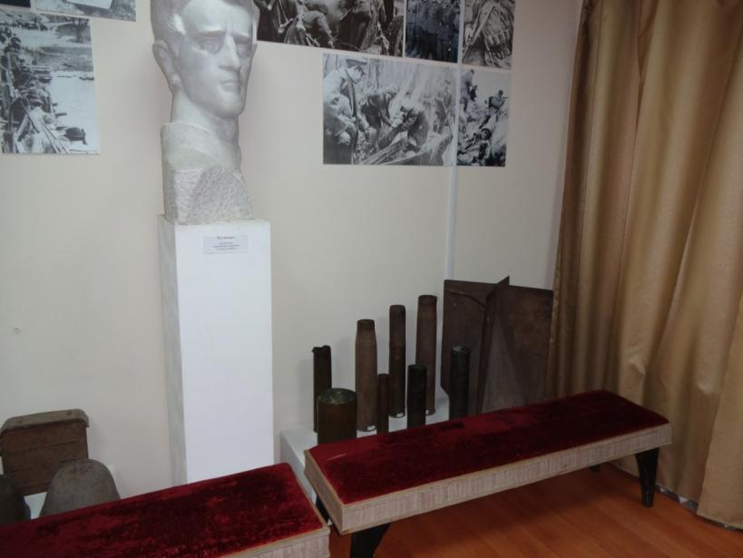

Slide 25
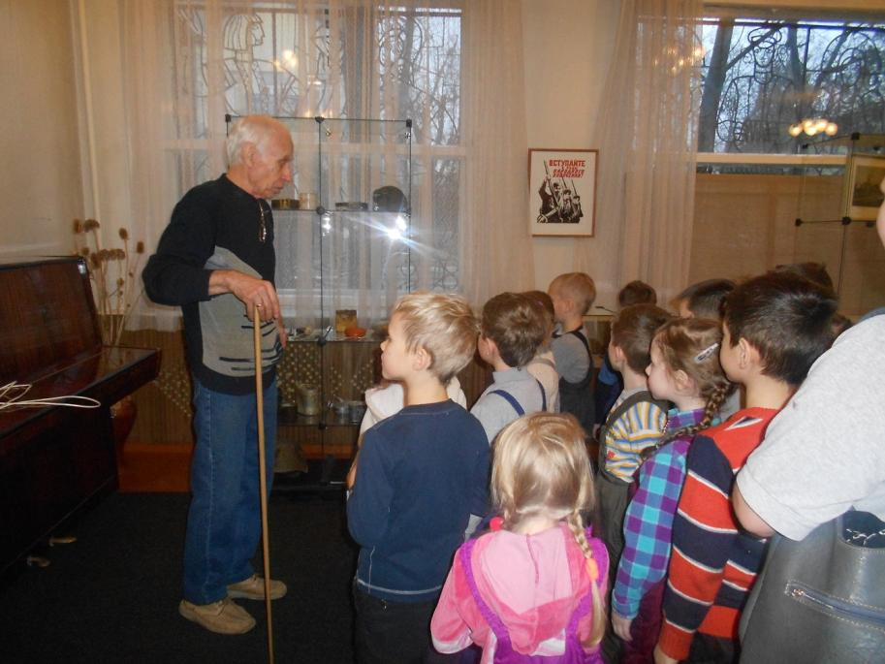
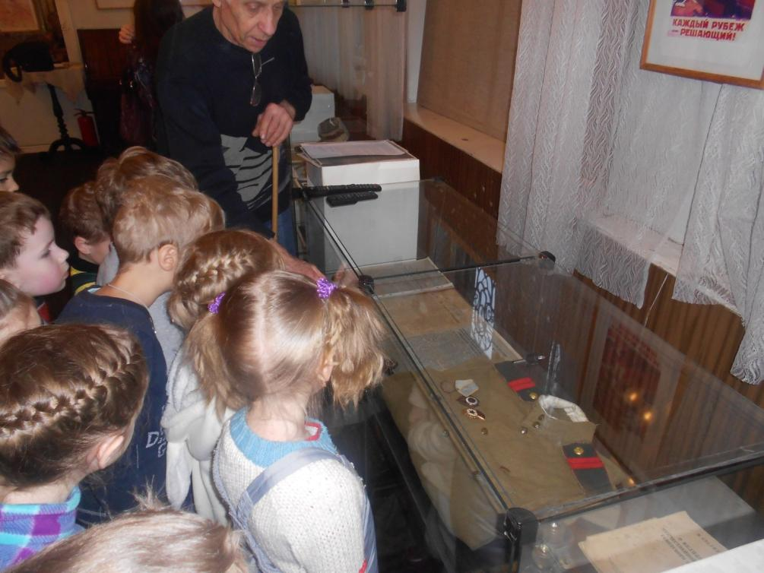
Посещение выставки в ДНТ, посвященной освобождению города Луги от фашистских захватчиков

Slide 26
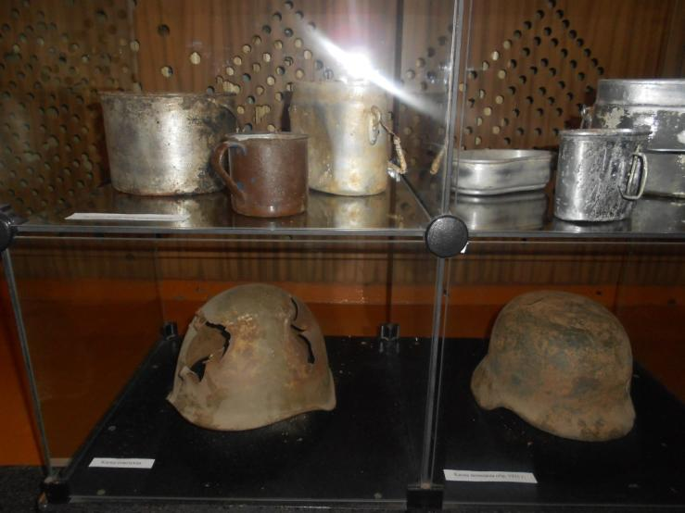
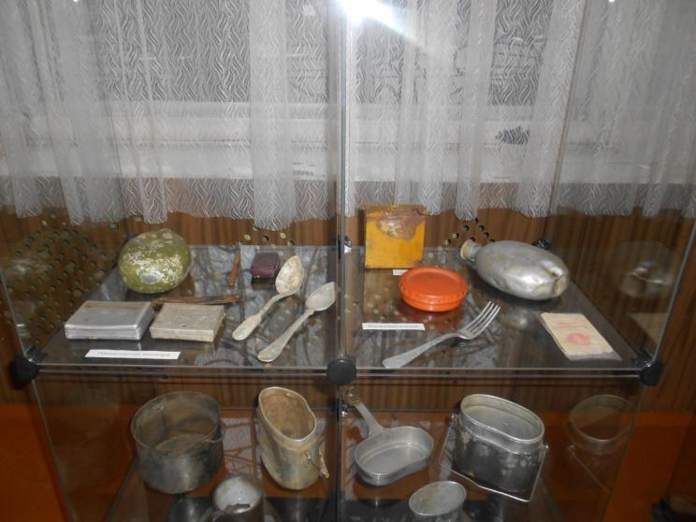
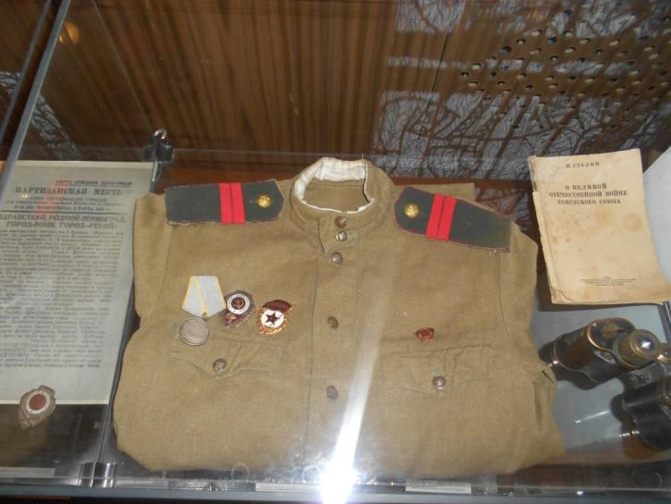

Slide 27
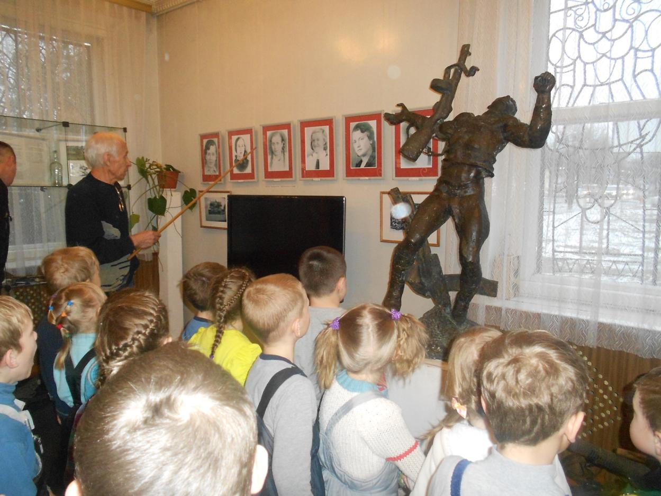
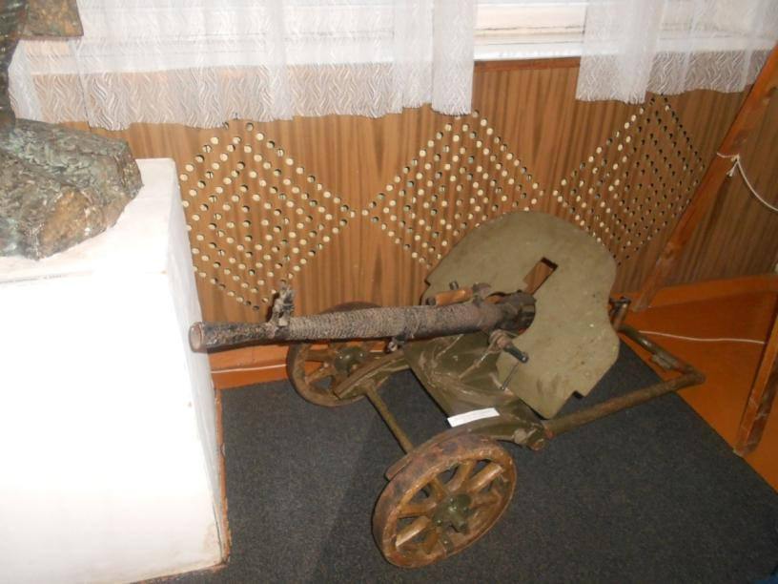

Slide 28
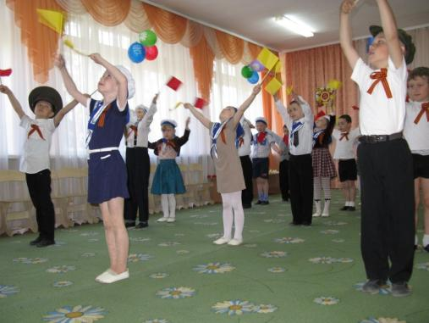
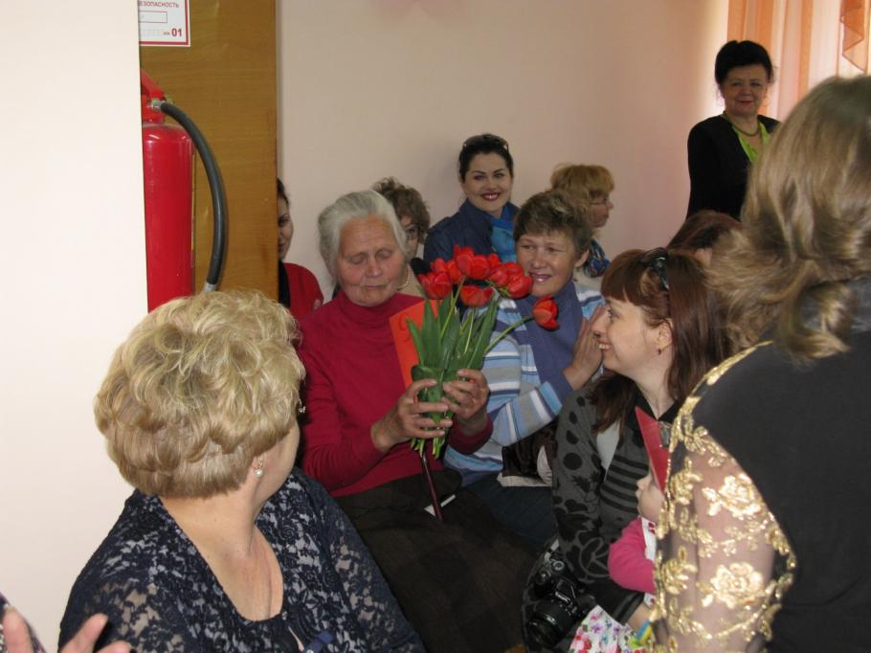
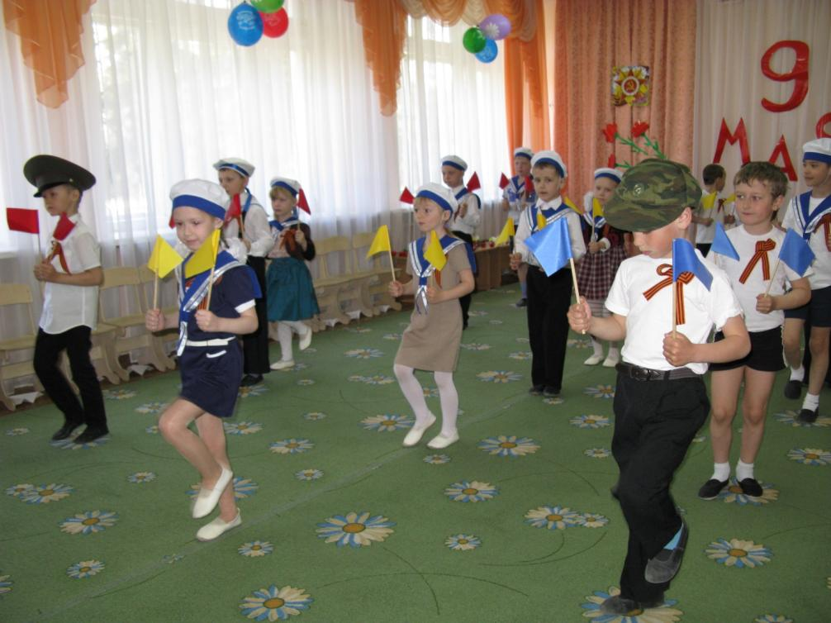
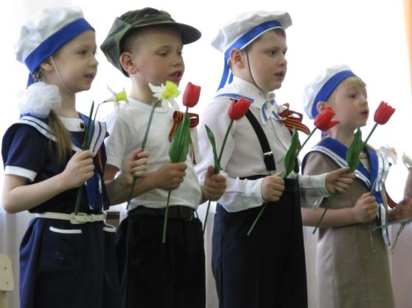
Праздничный концерт « День Победы»

Slide 29
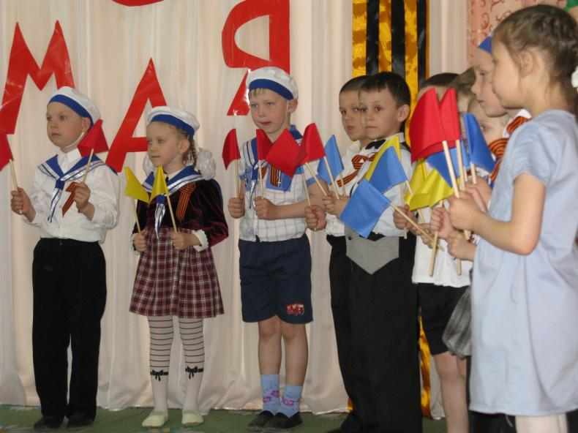
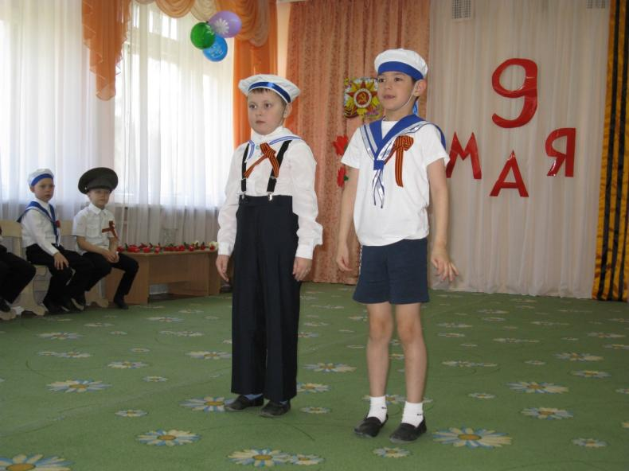
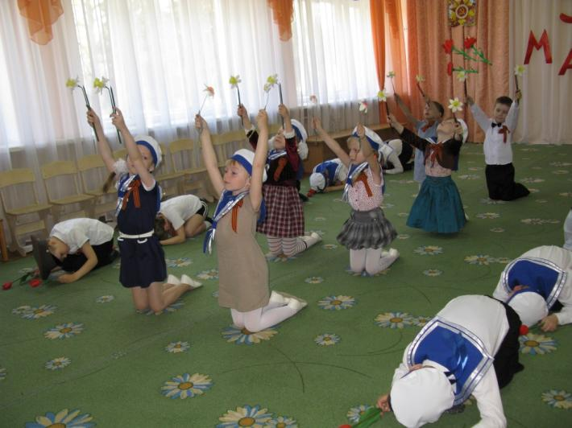
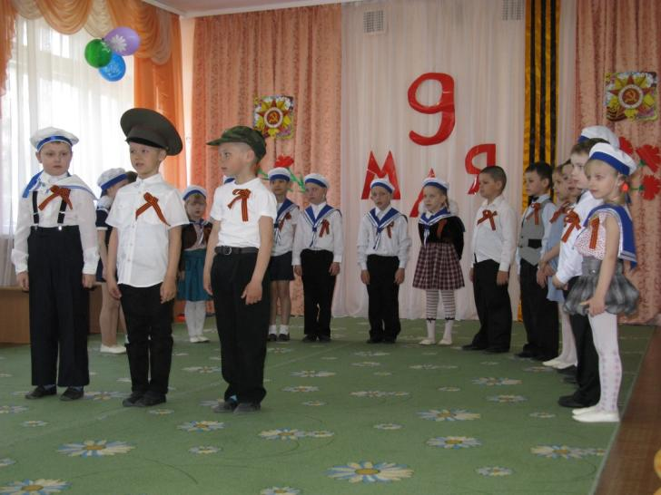

Slide 30
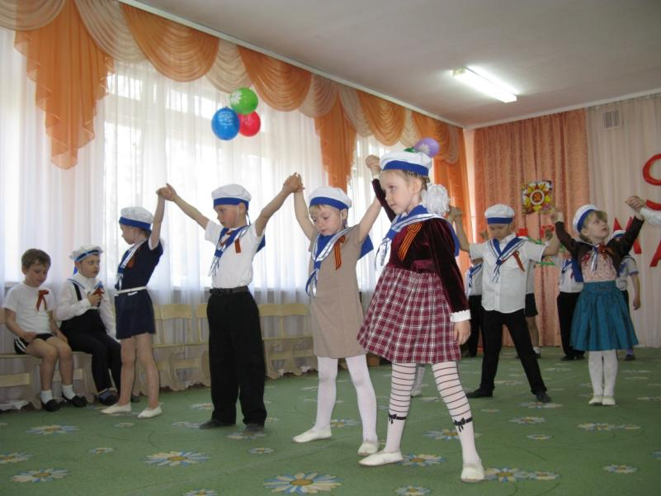
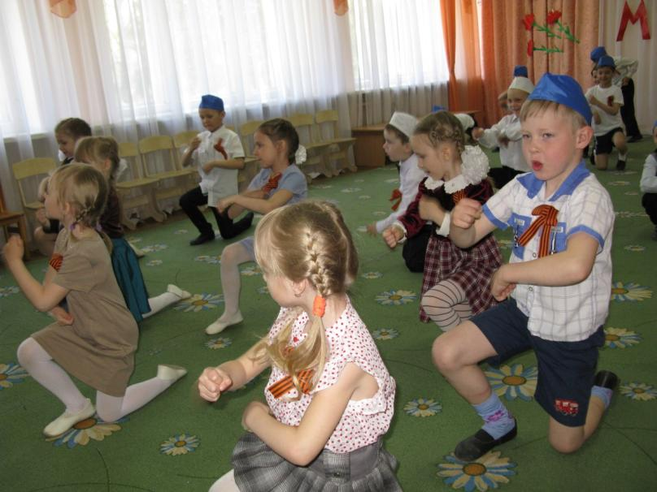
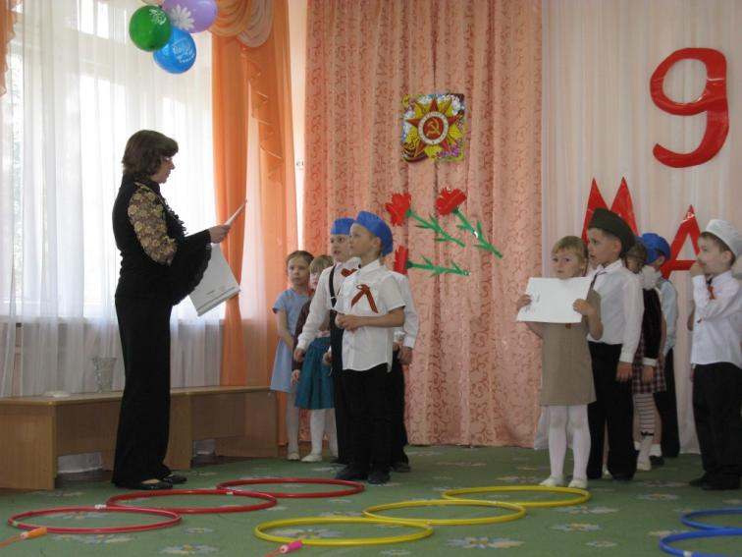

Slide 31
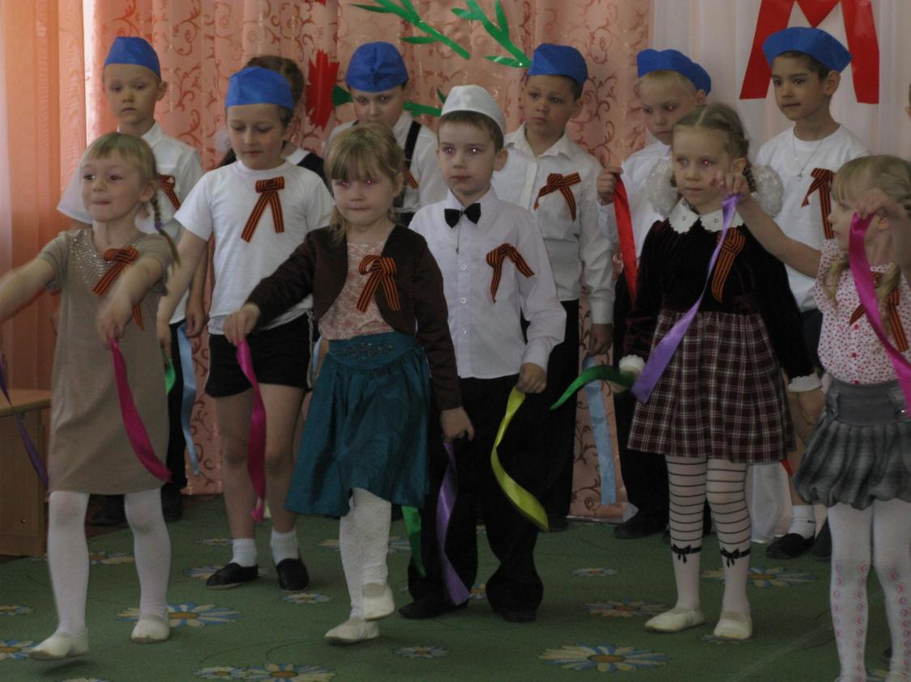
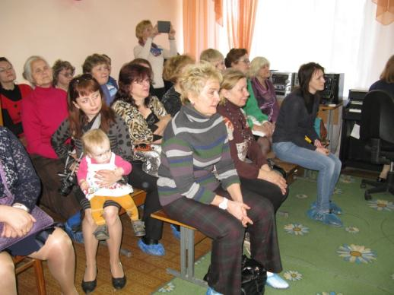
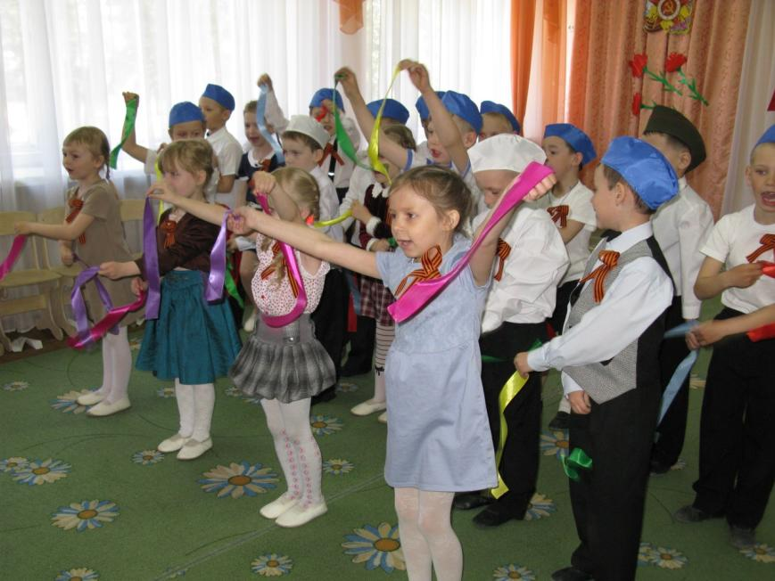
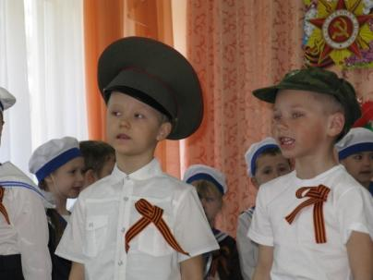
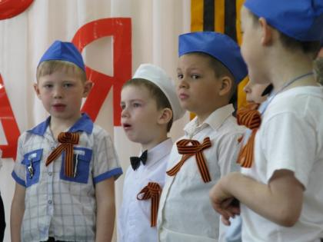

Slide 32
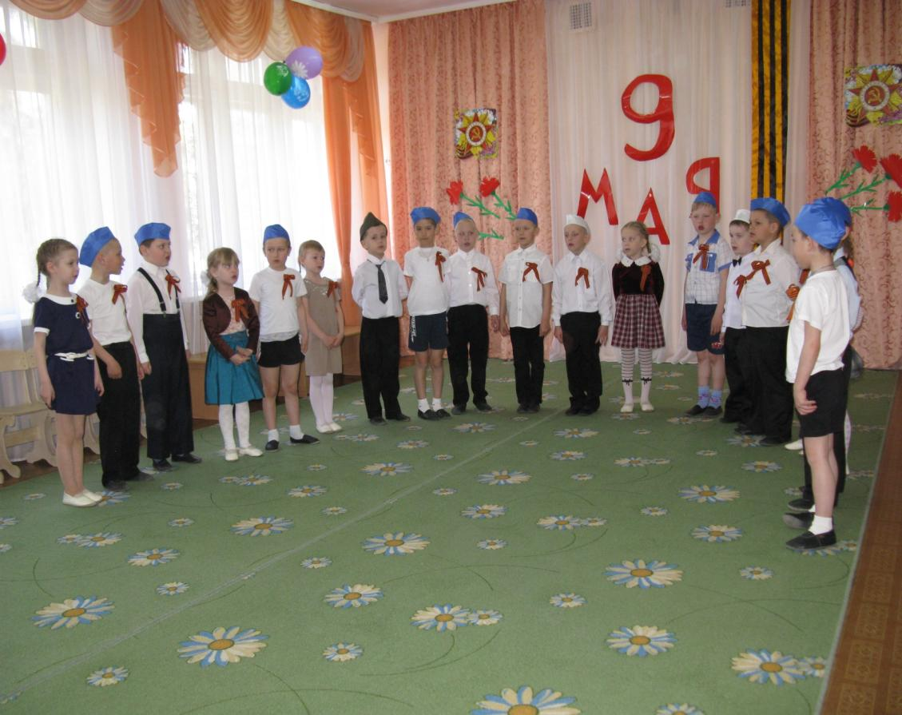
СПАСИБО ЗА ВНИМАНИЕ

